Slide 1
Скалярное произведение векторов.
МБОУ Красногорская СОШ № 2

Slide 2
Цели урока:
Познакомить учащихся с понятием «угол между векторами».
Ввести понятие скалярного произведения двух векторов, скалярного квадрата вектора.
Показать применение скалярного произведения векторов при решении задач

Slide 3
Дано: АВСD – параллелограмм
Найти:
1) векторы, коллинеарные вектору ОС;
2) векторы, сонаправленные вектору АВ;
3) векторы, противоположно направленные вектору ВС;
4) векторы, равные вектору ВО;
5) ВD, если АВ = 4, АД= 5, ВАD = 60⁰;
В
С
О
А
D

Slide 4
Угол между векторами.
А
О
В

Slide 5
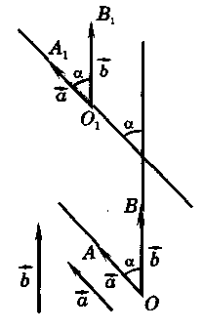
Угол между векторами не зависит от выбора точки, от которой они откладываются
Возьмите на заметку!

Slide 6
Ответьте на вопросы:
Чему равен угол между
векторами а и b?
Каков угол между
векторами b и с?
Угол между векторами
c и d?
Угол между векторами
с и f острый или тупой?
Определите угол между
векторами а и d.
Угол между векторами
а и f?
О

Slide 7
Скалярное произведение векторов.
Скалярным произведением
двух векторов называется
произведение их длин
на косинус угла между
ними.

Slide 8
Если , то
Если
, то
Если
, то
Если
, то
Скалярное произведение
называется
скалярным квадратом вектора

Slide 9
Пример применения скалярного произведение векторов в физике.
α
Если , то
Скалярное произведение векторов.

Slide 10
Какие из представленных на рисунке векторов перпендикулярны?
а и c
2. b и d
3. с и d
b и с
f и d
О

Slide 11
Сопоставьте углы между векторами и их градусной мерой.
c и f 0 º
d и a 45 º
a и f 180 º
a и b 135 º
45⁰
О

Slide 12
Выберите правильный ответ;
Известно, что
Скалярное произведение
векторов равно:
а)
б)
в)

Slide 13
Домашнее задание?
Вот оно: п.101,102 повт. П.87
№№ 1039(в,г)
1040(г);
1042(а,б)
Спасибо за урок!

